Slide 1

WALLETAPP
Mobil Uygulama Geliştirme 2

Slide 2
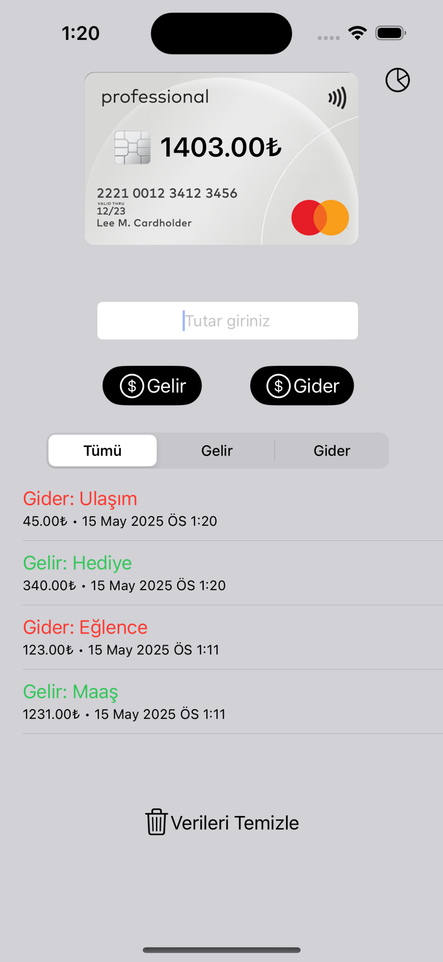
ANASAYFA
Kullanıcının gelir/gider ekleyebildiği, güncel bakiyeyi görebildiği ve tüm işlemleri listeleyen ana ekrandır.

Slide 3
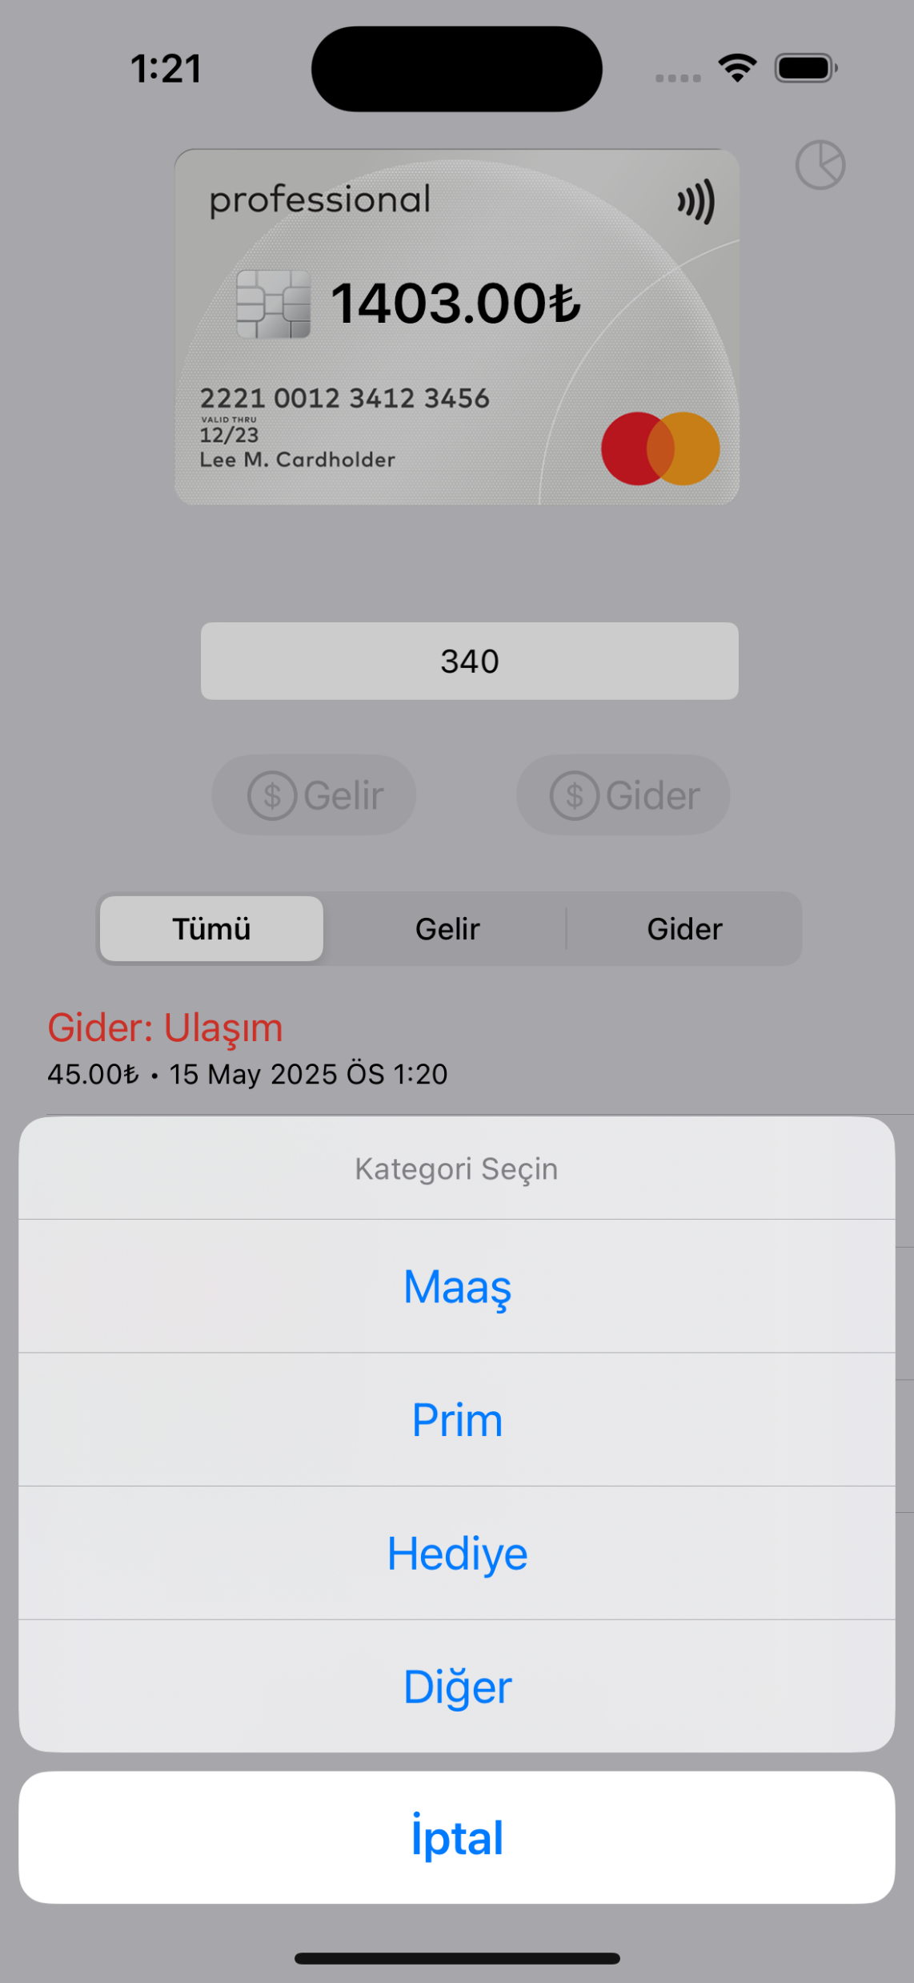
GELİR EKLE EKRANI
Kullanıcı Gelir kategorilerinden birini seçerek gelir ekler.

Slide 4
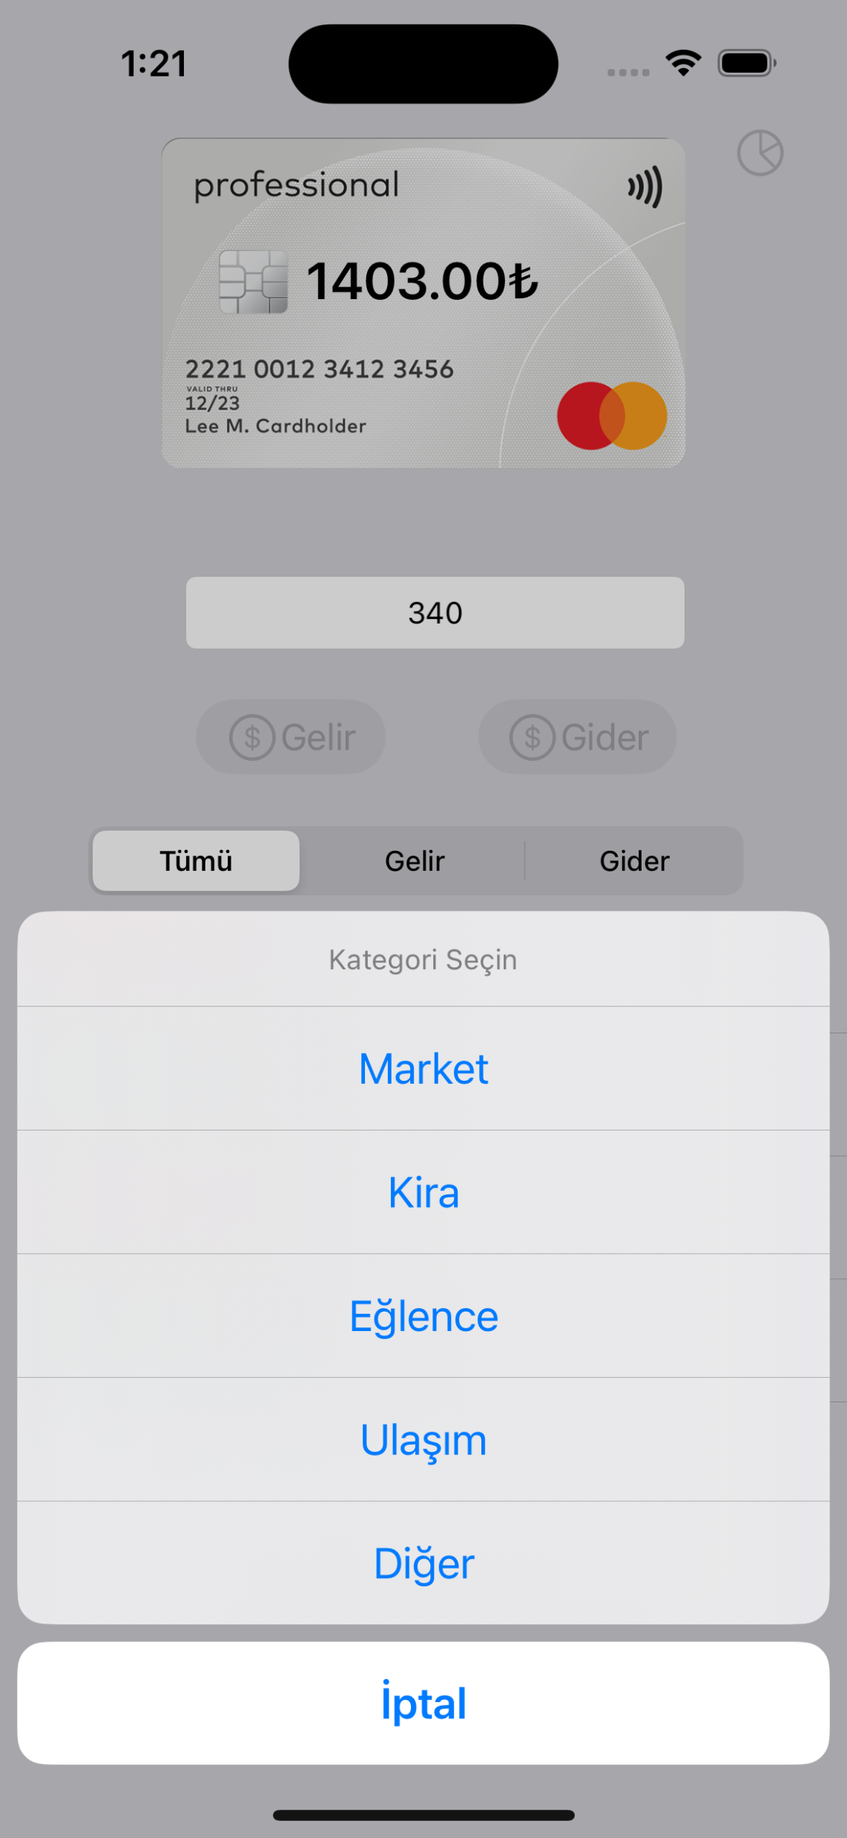
GİDER EKLE EKRANI
Kullanıcı Gider kategorilerinden birini seçerek gider ekler.

Slide 5
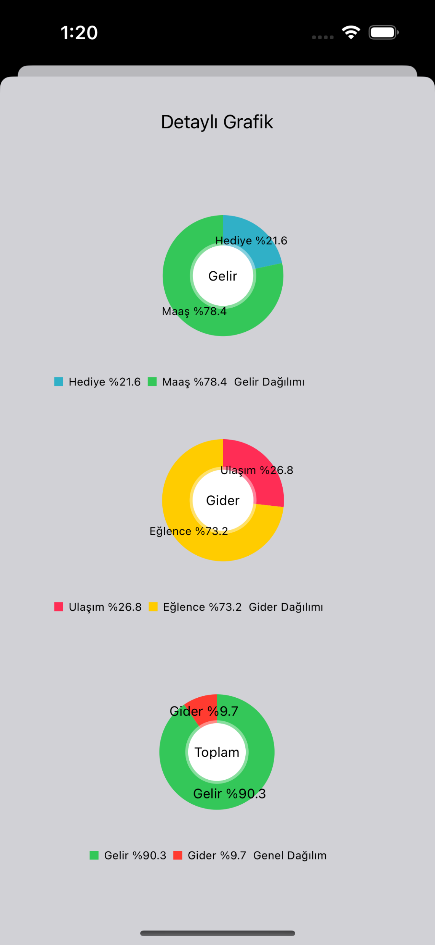
GELİR-GİDER GRAFİK DAĞILIMI
Gelir ve gider dağılımını grafiksel olarak gösterildiği ekrandır.

Slide 6
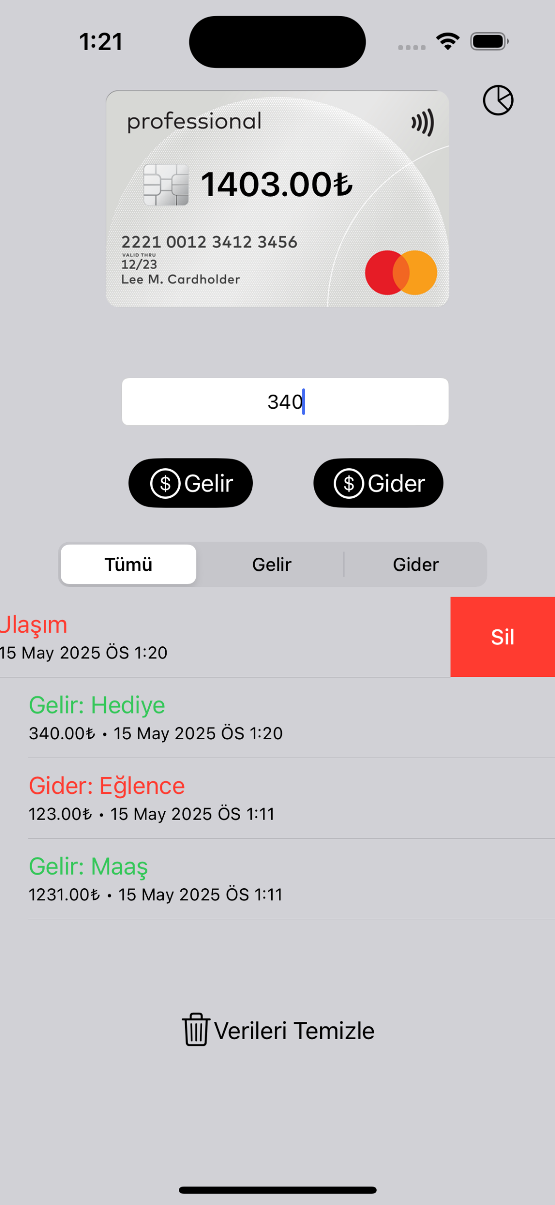
GELİR-GİDERİN SİLİNMESİ
Tek tek işlem geçmişinin silindiği ekrandır.

Slide 7
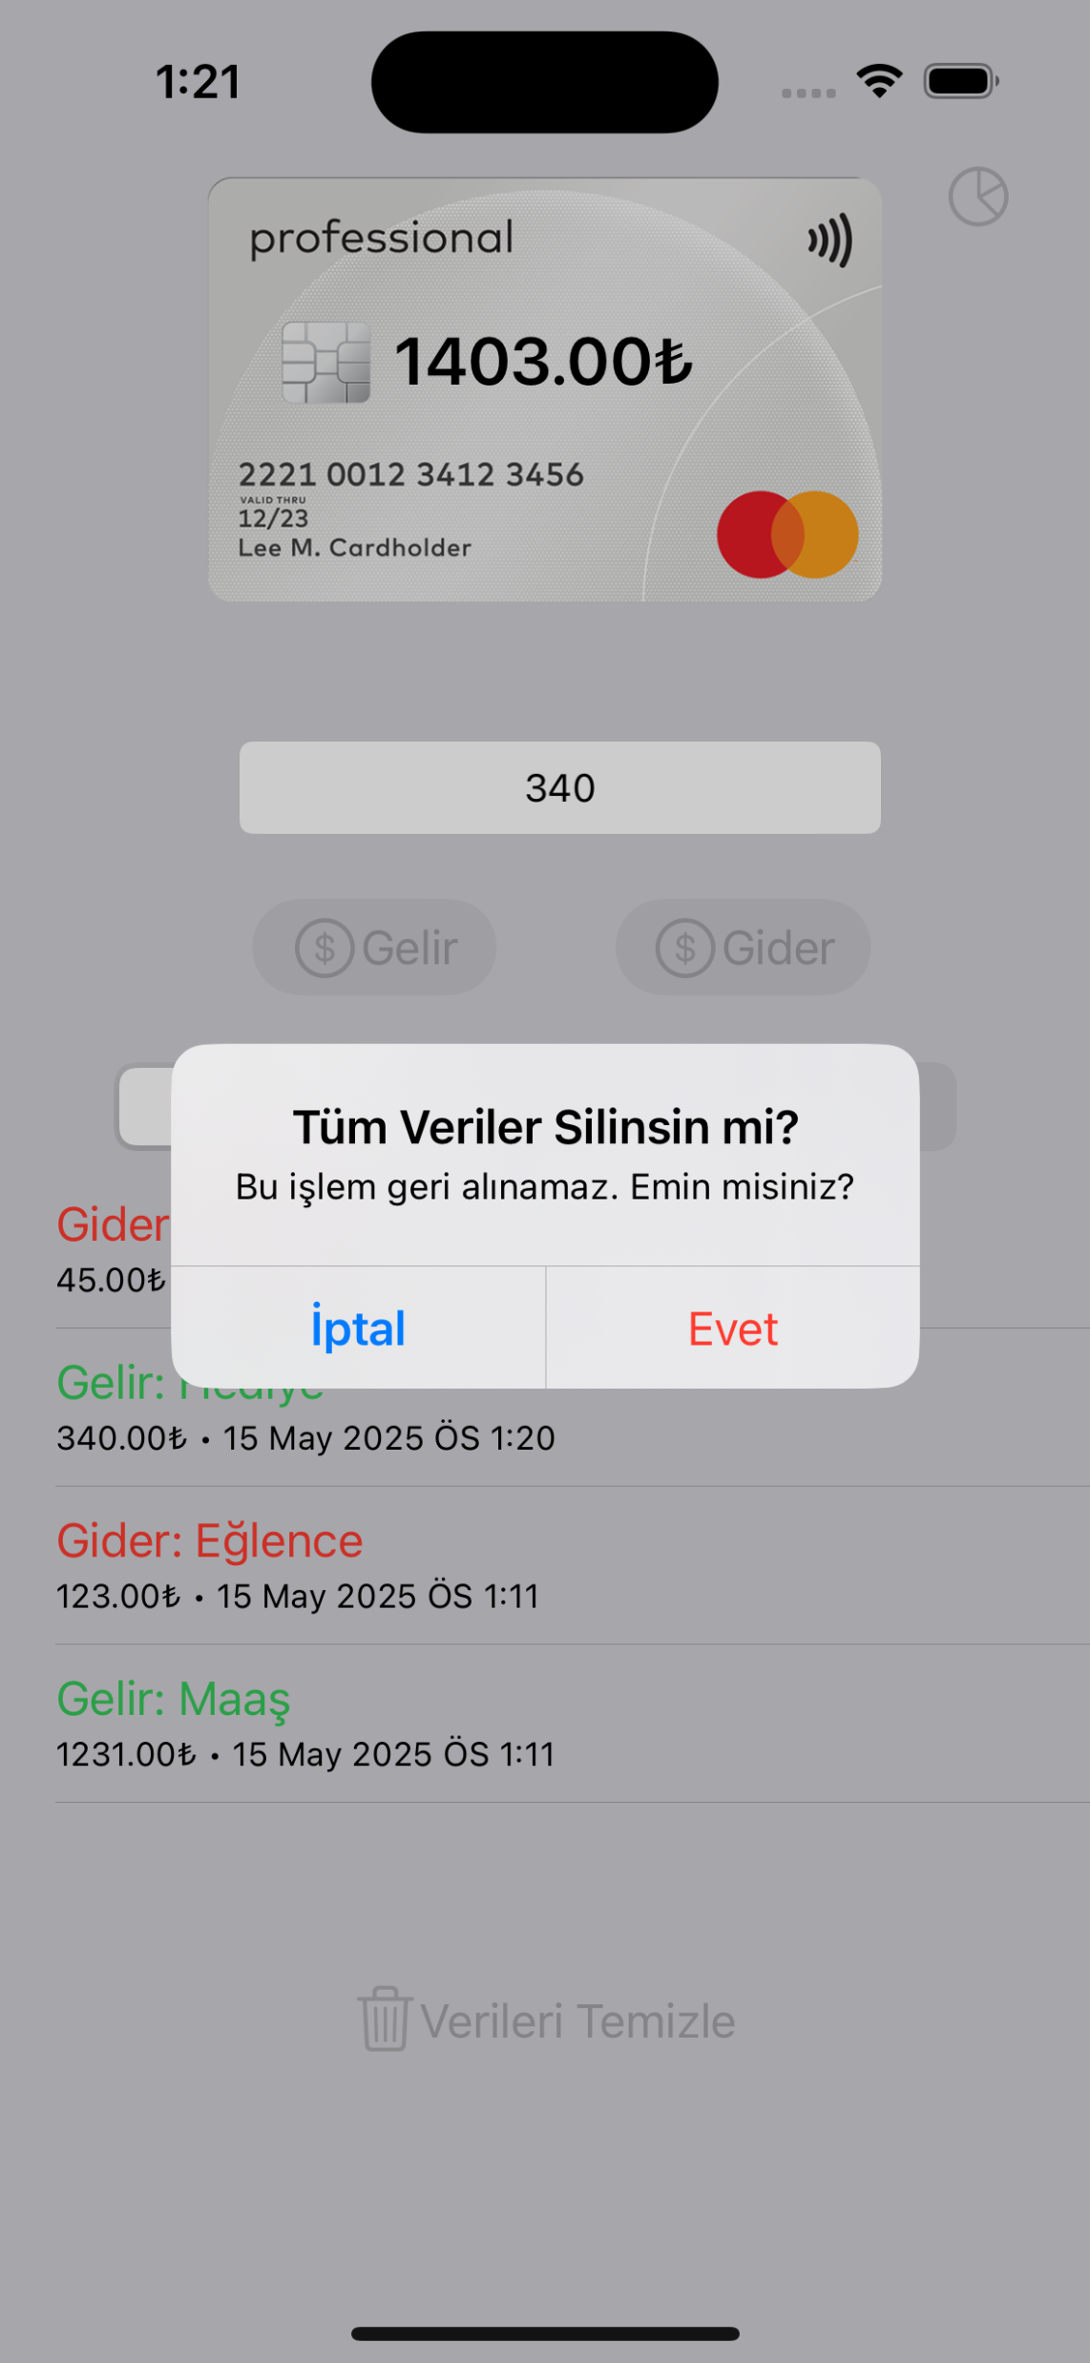
TÜM GELİR-GİDER’İN SİLİNMESİ
Tüm işlem geçmişinin silindiği ekrandır.

